Slide 1



光耦烧结传感器
Optocoupled sintered sensor
光耦烧结传感器
北方国际教育集团

Slide 2


01
光耦烧结传感器的作用
02
光耦烧结传感器的结构原理
目 录
contents
03
光耦烧结传感器检测原理
04
验证方法

Slide 3

01
光耦烧结传感器的作用

Slide 4
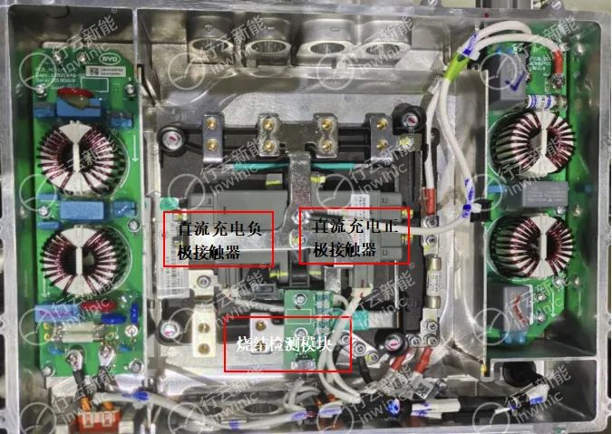
DC—DC转换器
01
充配电三合一总成—内部有三大部分，左侧是车载充电器，右侧是DC—DC转换器，中间是高压接线盒。
1.在直流充电正极接触器与直流充电口的正极相连，直流充电负极接触器与直流充电口负极相连。
2.在直流充电时，正负接触器在各自12伏低压控制线作用下，接触器才接通，直流高压电经过正负接触器直接向高压电池包充电。在不充电或车辆行驶中，接触器处于断开状态。
车载充电器
高压接线盒

Slide 5
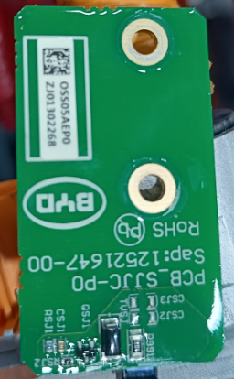
01
光耦烧结传感器的作用—就是用来检测直流充电正负接触器是否烧结，将信号反映给BMS，并记录故障码。

Slide 6
02
光耦烧结传感器的结构原理

Slide 7
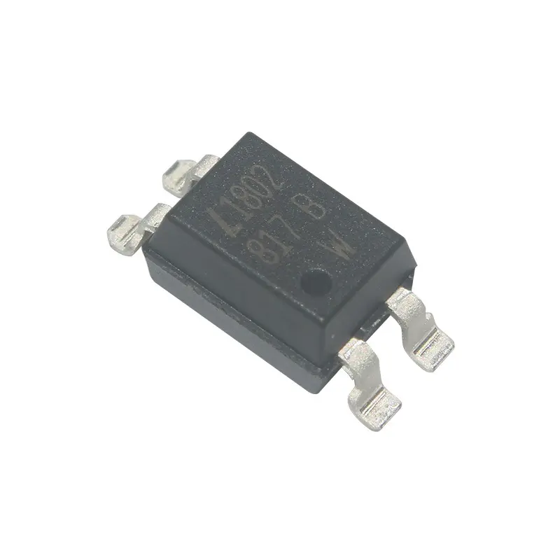
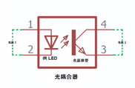
02
光耦烧结传感器的结构原理
光电耦合器，也称光电隔离器，简称光耦 ，英文缩写为OC，它是以光为媒介传递电信号的一种电—光—电转换的元器件，它由发光源和受光源二部分组成。

Slide 8
02
光耦烧结传感器的结构原理
1和2之间是一个发光二极管；3和4之间是一个光敏三极管。光耦就相当于把发光二极管和光敏三极管封装在一个密闭壳体中的器件，当光耦发光二极管两端没有电压或电压不足以使它导通时，发光二极管不会产生光信号，光电三极管由于没有接受到光信号，这时C、E之间是断开的；当给光耦发光二极管两端施加一个1.5伏左右电压时，发光二极管导通产生光信号，光电三极管接受到光信号后，这时3与4之间就导通了。

Slide 9
03
光耦烧结传感器的检测原理

Slide 10
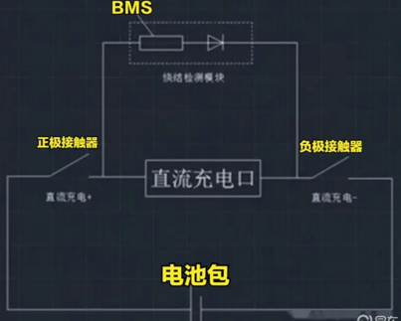
03
光耦烧结传感器的检测原理
在进入到直流充电确认之前，通过光耦烧结传感器分别对直流充电正极接触器、直流充电负极接触器进行烧结检测。
当检测直流充电正极接触器时，BMS控制直流充电负极接触器吸合，直流充电正接触器断开，光耦烧结传感器中光耦元件检测路径不通，说明正极接触器正常。如果光耦元件检测导通，那就说明正极接触器烧结。
当检测直流充电负接触器时，BMS控制直流充电正接触器吸合，直流充电负接触器断开，光耦烧结传感器中光耦元件检测路径不通，说明负极接触器正常；如果光耦元件检测导通，那就说明负极接触器烧结了

Slide 11
04
验证方法

Slide 12
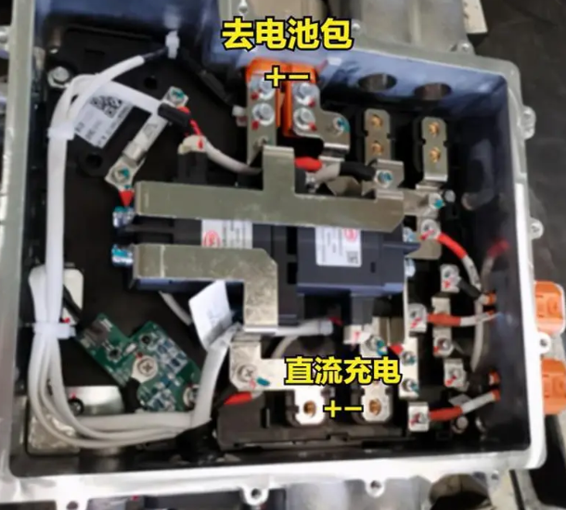
04
验证方法
在检测时，必须在无电情况下进行：用万用表电阻档来测，将二表笔分别测电池包正极和直流充电口正极，万用表显示无穷大，说明直流充电正接触器没烧结，若有阻值显示，那就说明直流充电正接触器烧结了。
检测直流充电负接触器，二表笔分别测电池包负极和直流充电口负极，万用表显示无穷大，说明负接触器正常，没烧结；若有阻值显示，就说明负接触器烧结。通过检测，说明直流充电正负接触器都没烧结。

Slide 13
感谢您的聆听
Thank you for listening
光耦烧结传感器
北方国际教育集团

